Slide 1

Projet 7
Victor. A
open Classroom
Réalisez une analyse de sentiments grâce au Deep Learning

Slide 2
CONTEXTE ET OBJECTIFS DU PROJET
Contexte : Future Vision Transport conçoit des systèmes de vision embarquée destinés aux véhicules autonomes.
Objectif : Concevoir un modèle de segmentation d’images exploitable via une API pour alimenter les modules de décision.

Slide 3
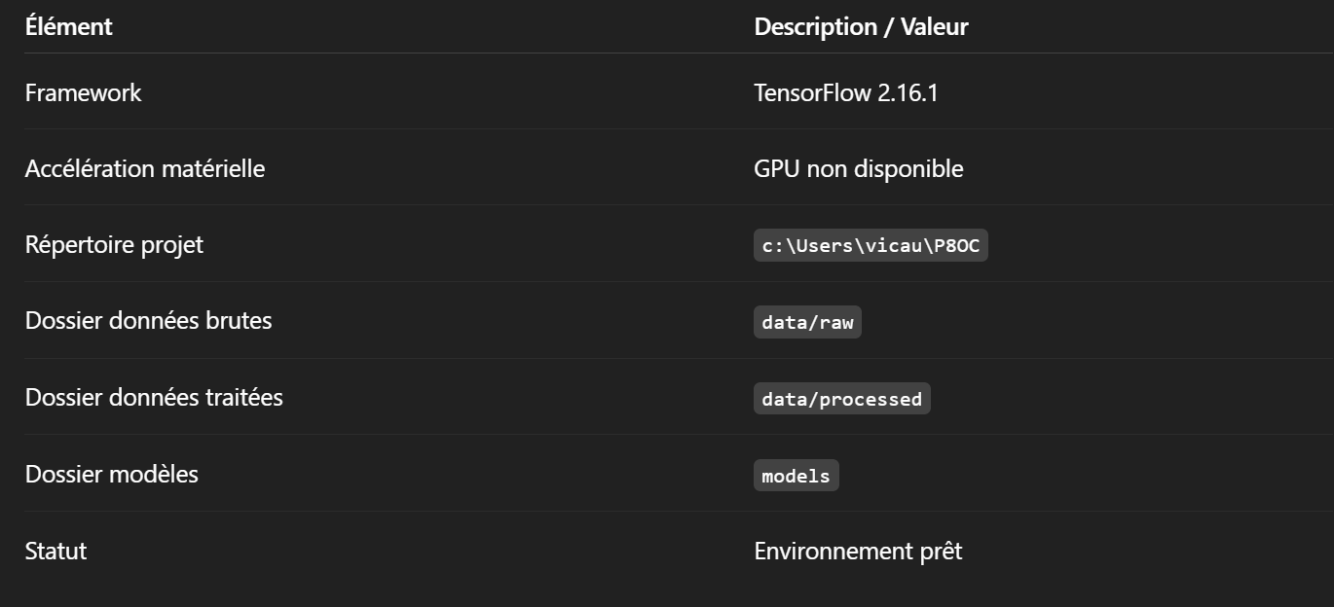
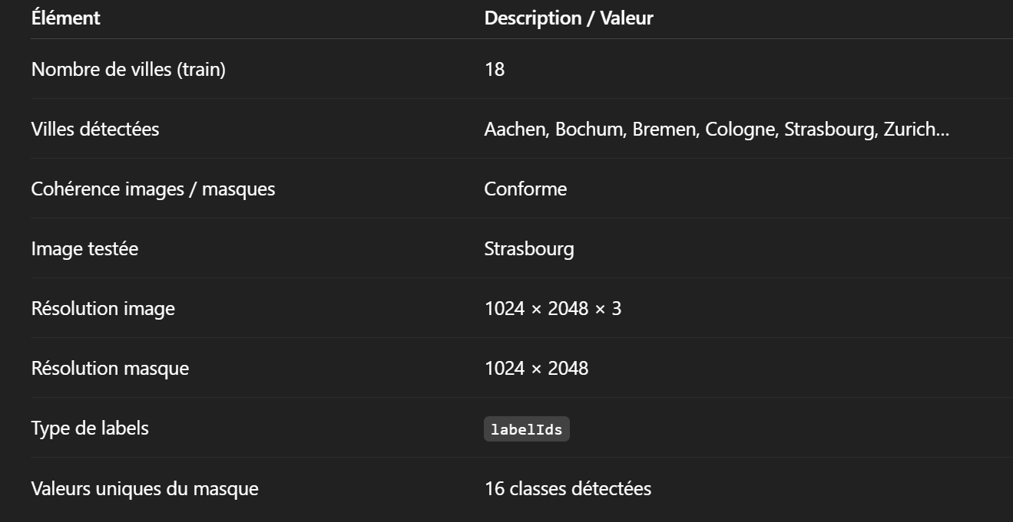
MISE EN PLACE
1
L’initialisation confirme un environnement TensorFlow stable, sans accélération GPU, impliquant des contraintes de temps d’entraînement. L’exploration du dataset valide la cohérence des villes, des résolutions et des labels, garantissant des données conformes pour l’apprentissage du modèle de segmentation.

Slide 4
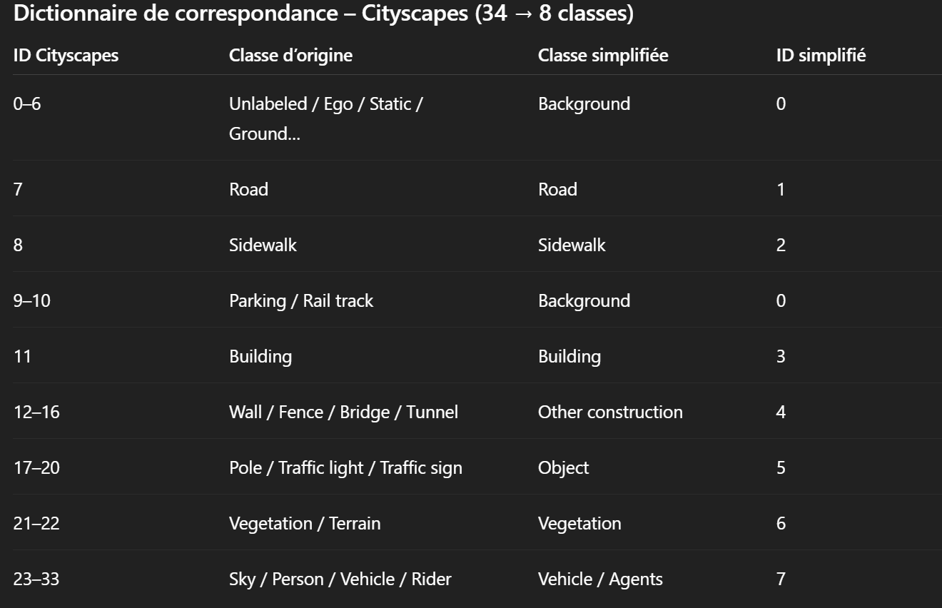
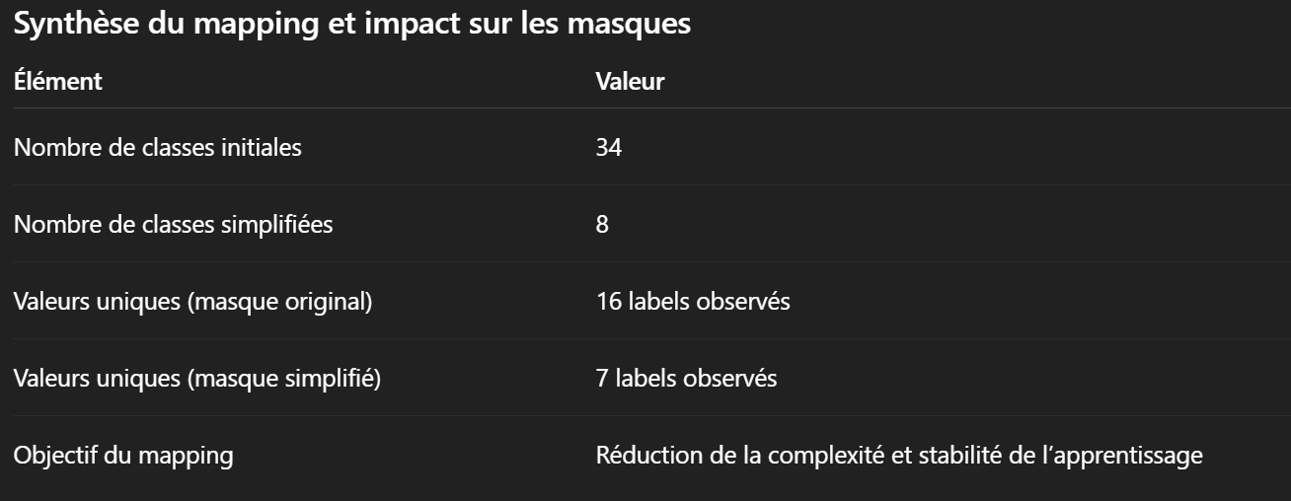
MISE EN PLACE
Le regroupement des 34 classes Cityscapes en 8 catégories sémantiques permet de réduire la complexité des masques tout en conservant les informations essentielles à la compréhension de la scène routière.
La diminution du nombre de labels observés dans les masques confirme l’efficacité du mapping et facilite l’apprentissage du modèle en limitant la dispersion des classes.

Slide 5
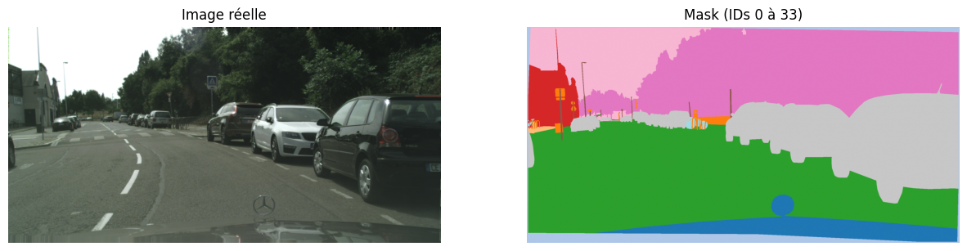
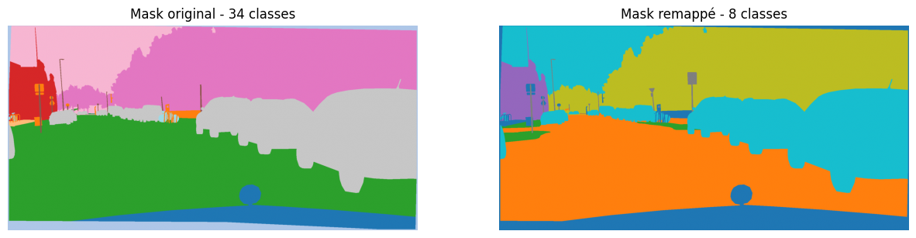
MISE EN PLACE

Slide 6
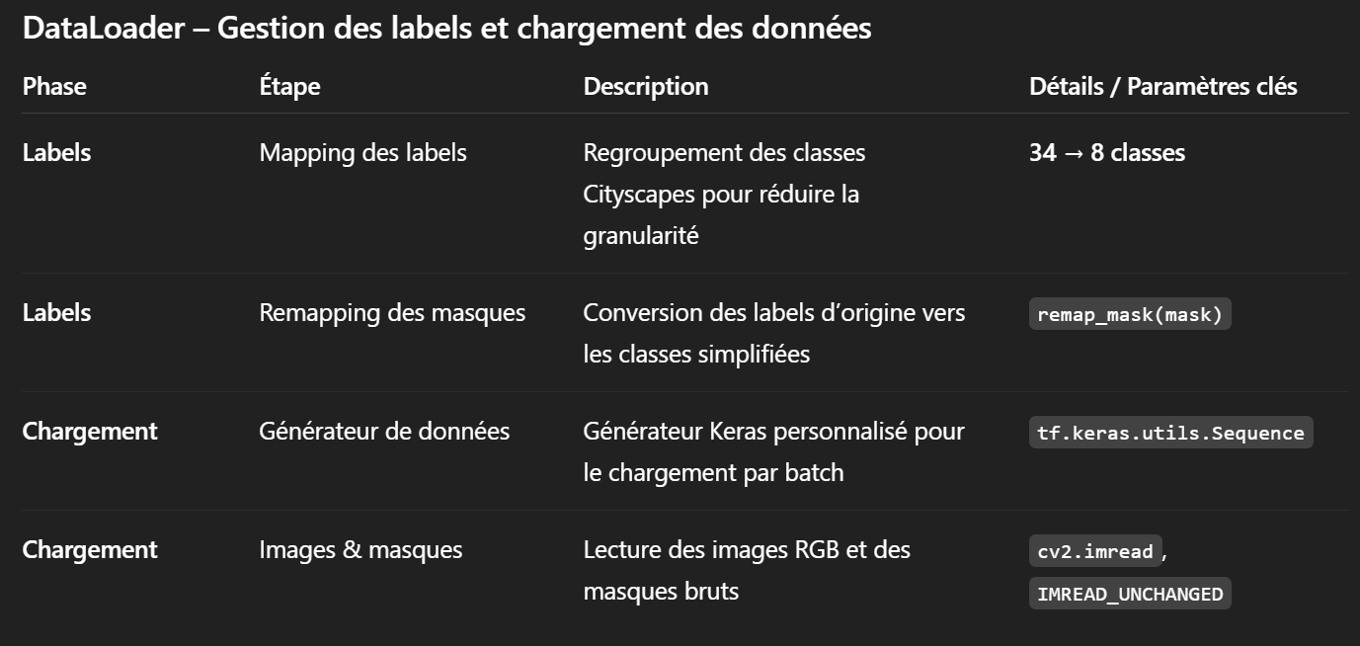
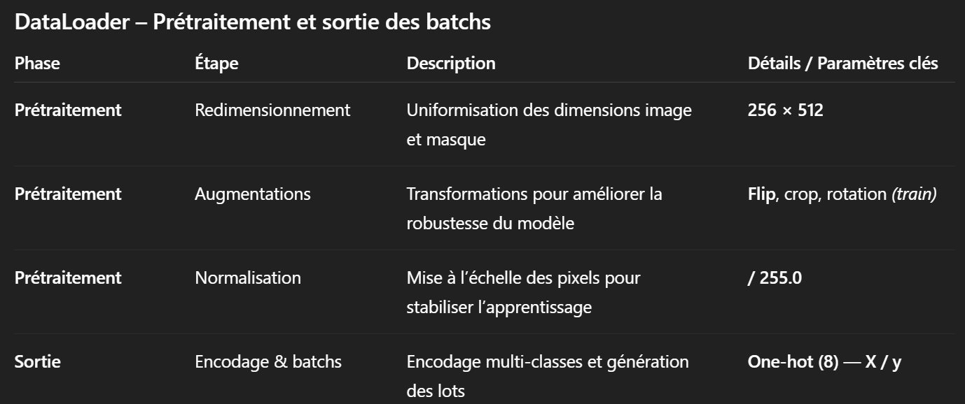
DATALOADER
Le DataLoader centralise le chargement, le prétraitement et la mise en forme des données avant l’entraînement. La simplification des labels et le remapping des masques réduisent la complexité du problème tout en conservant l’information sémantique essentielle. Les batchs produits sont directement compatibles avec les modèles de segmentation.

Slide 7
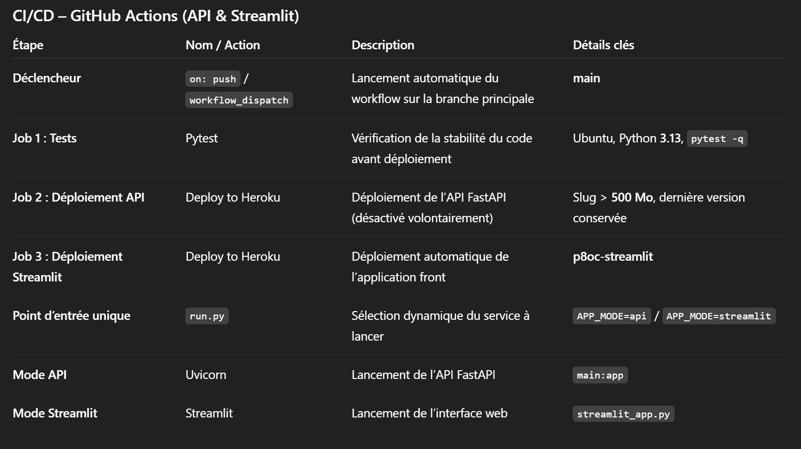
github action
Le workflow GitHub Actions automatise l’exécution des tests à chaque mise à jour de la branche principale. Cette étape garantit la stabilité du code avant toute tentative de déploiement.
Le déploiement de l’API est volontairement figé en raison des contraintes de taille sur Heroku, tandis que l’application Streamlit reste automatiquement mise à jour. Le script run.py permet de piloter dynamiquement le service lancé selon le mode d’exécution.

Slide 8
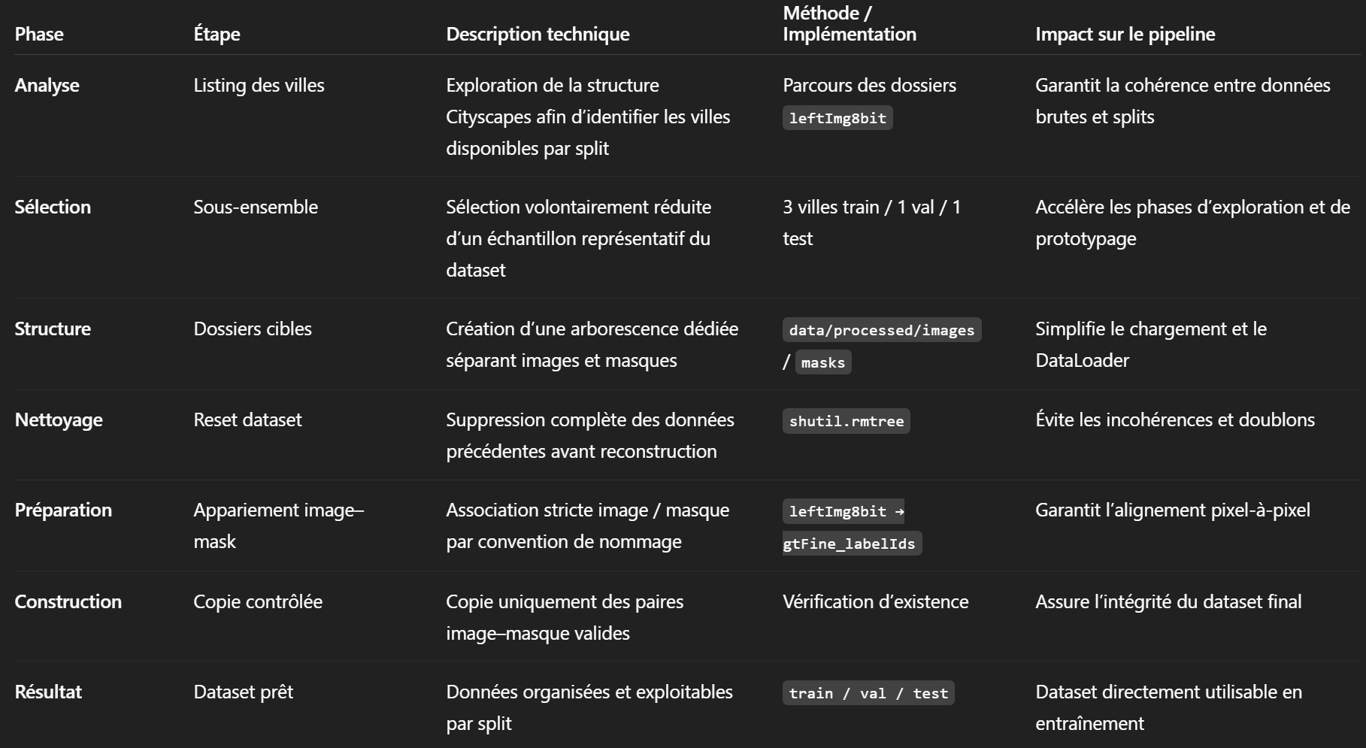
Pre-processing
Ce préprocessing permet de construire un sous-ensemble Cityscapes cohérent à partir des données brutes. La sélection contrôlée des villes réduit la taille du dataset tout en conservant sa diversité. Le dataset obtenu est directement exploitable par le DataLoader et les modèles de segmentation.

Slide 9
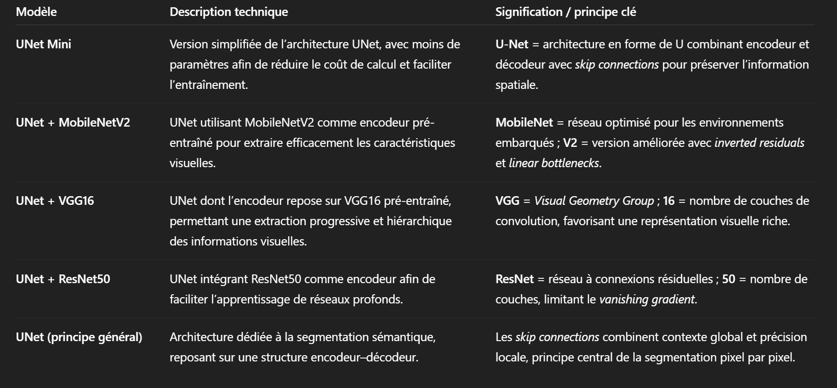
Modèles choisis

Slide 10
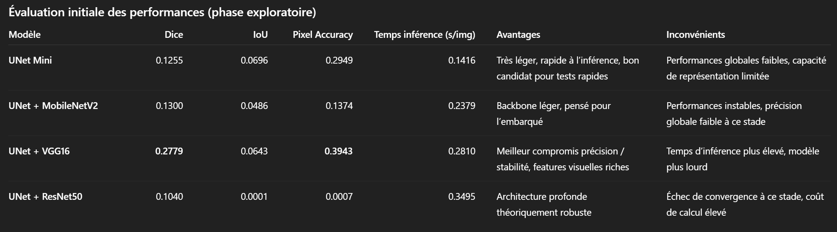
Modèles de test
Les résultats correspondent à une phase exploratoire avec des entraînements courts, visant à comparer le comportement des architectures. Le modèle UNet + VGG16 se distingue par de meilleures performances globales, suggérant un fort potentiel pour la suite des expérimentations. Néanmoins, UNet Mini reste un candidat intéressant pour des contraintes de rapidité et de simplicité. Ces premiers résultats servent principalement à orienter les choix avant un entraînement plus approfondi.

Slide 11
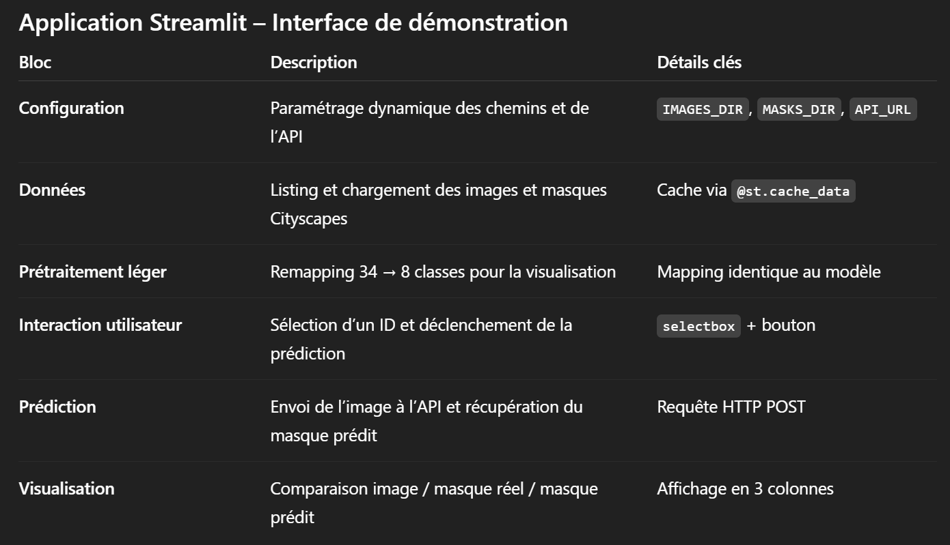
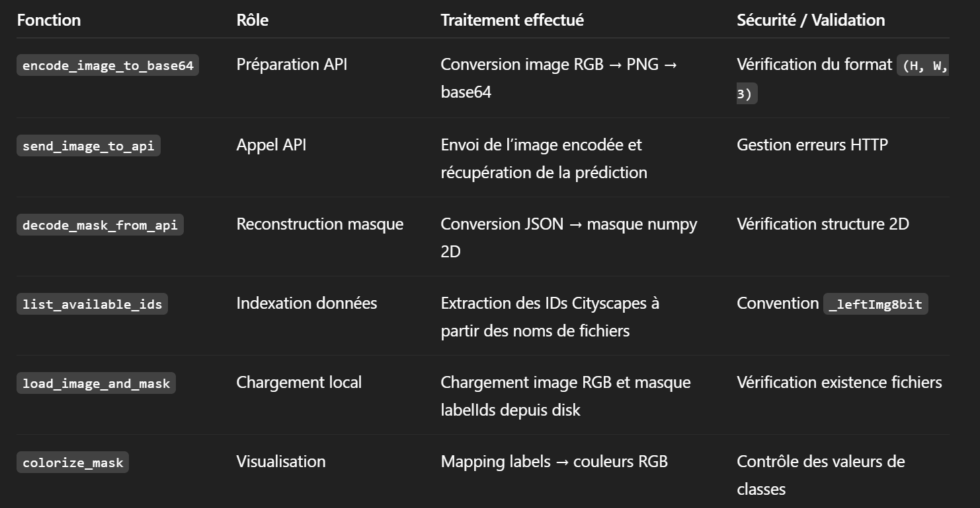
Conception streamlit
L’application Streamlit sert d’interface de démonstration pour tester le modèle de segmentation et comparer visuellement les résultats. Un générateur léger spécifique a été implémenté côté Streamlit en raison des contraintes de taille de slug imposées par Heroku.
Les fonctions utilitaires assurent une communication fiable entre l’interface et l’API de segmentation. Elles garantissent la validation des données, la robustesse des échanges et la cohérence entre images, masques et visualisation.

Slide 12
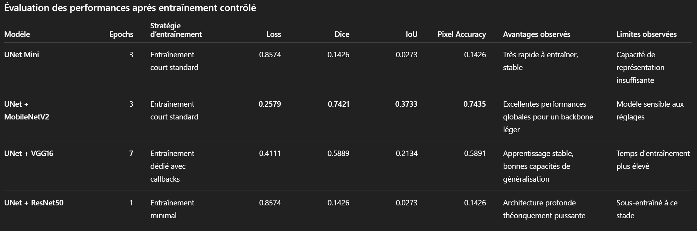
Modeles final
Les entraînements ont été volontairement différenciés afin d’explorer rapidement le potentiel de chaque architecture. Les modèles UNet Mini, MobileNetV2 et ResNet50 ont bénéficié d’un nombre limité d’epochs pour évaluer leur capacité d’apprentissage à coût réduit.
Le modèle UNet + VGG16, identifié comme prometteur lors des tests préliminaires, a fait l’objet d’un entraînement plus poussé avec des mécanismes de régulation afin d’observer son comportement en conditions plus réalistes.

Slide 13
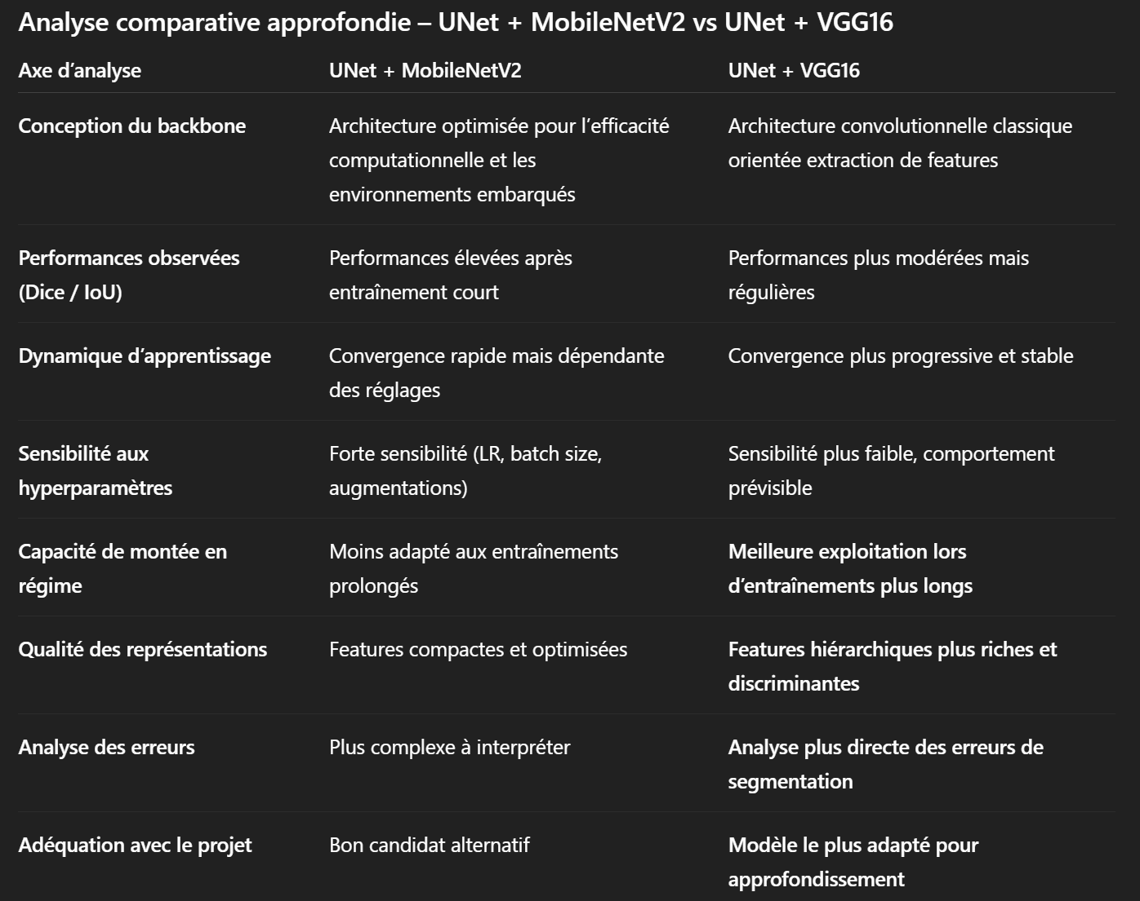
Modeles final

Slide 14
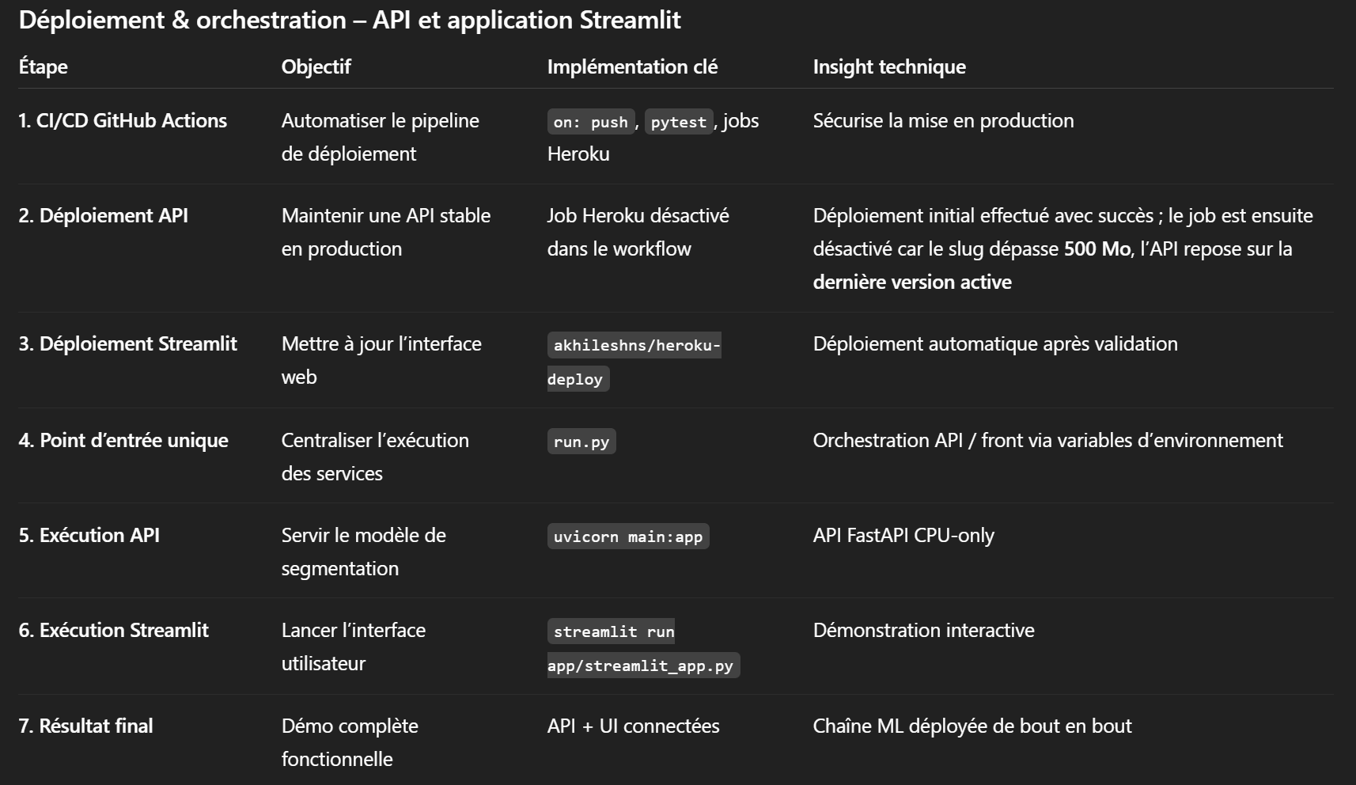
INTEGRATION HEROKU
Déployée sur Heroku via le pipeline CI/CD, l’application met l’accent sur la stabilité de l’exécution, la démonstration fonctionnelle du modèle et la cohérence de la chaîne de déploiement.

Slide 15
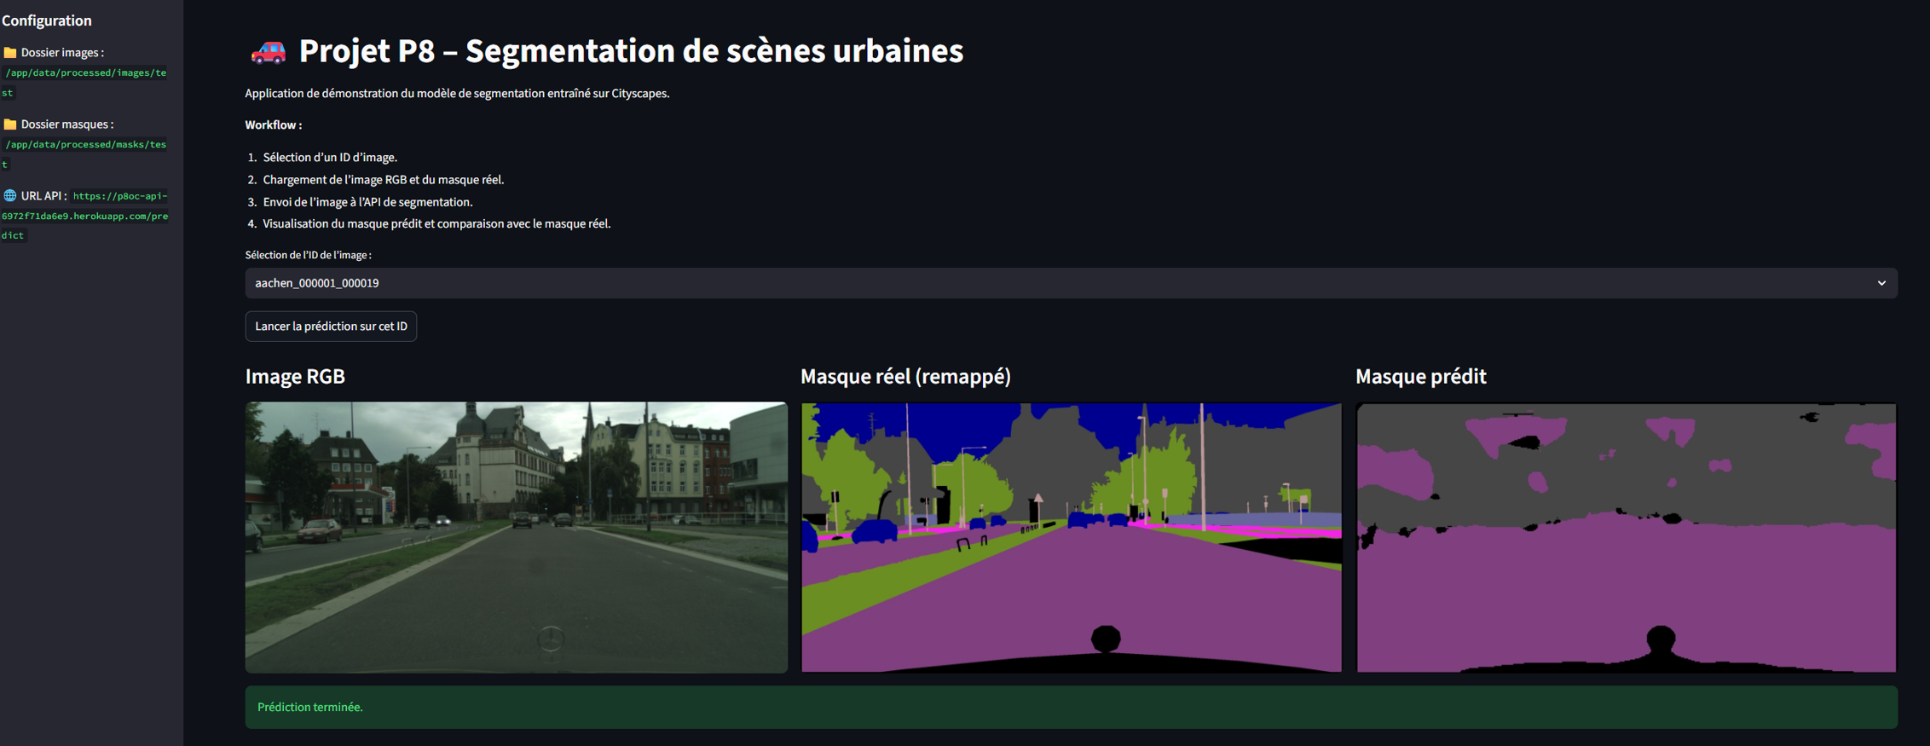
démonstration

Slide 16
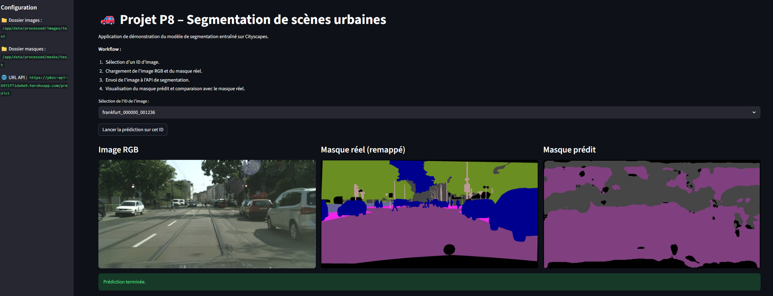
démonstration

Slide 17
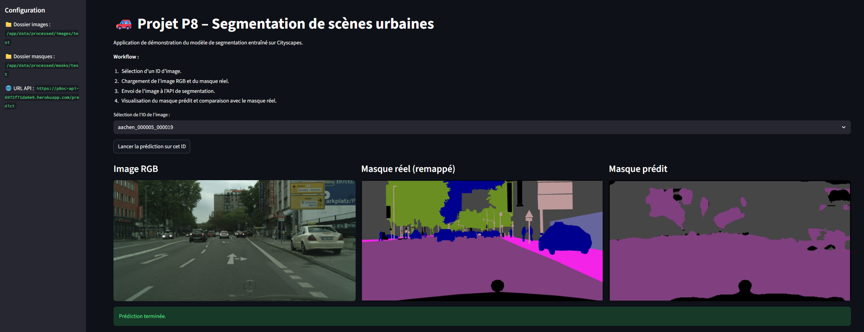
démonstration

Slide 18
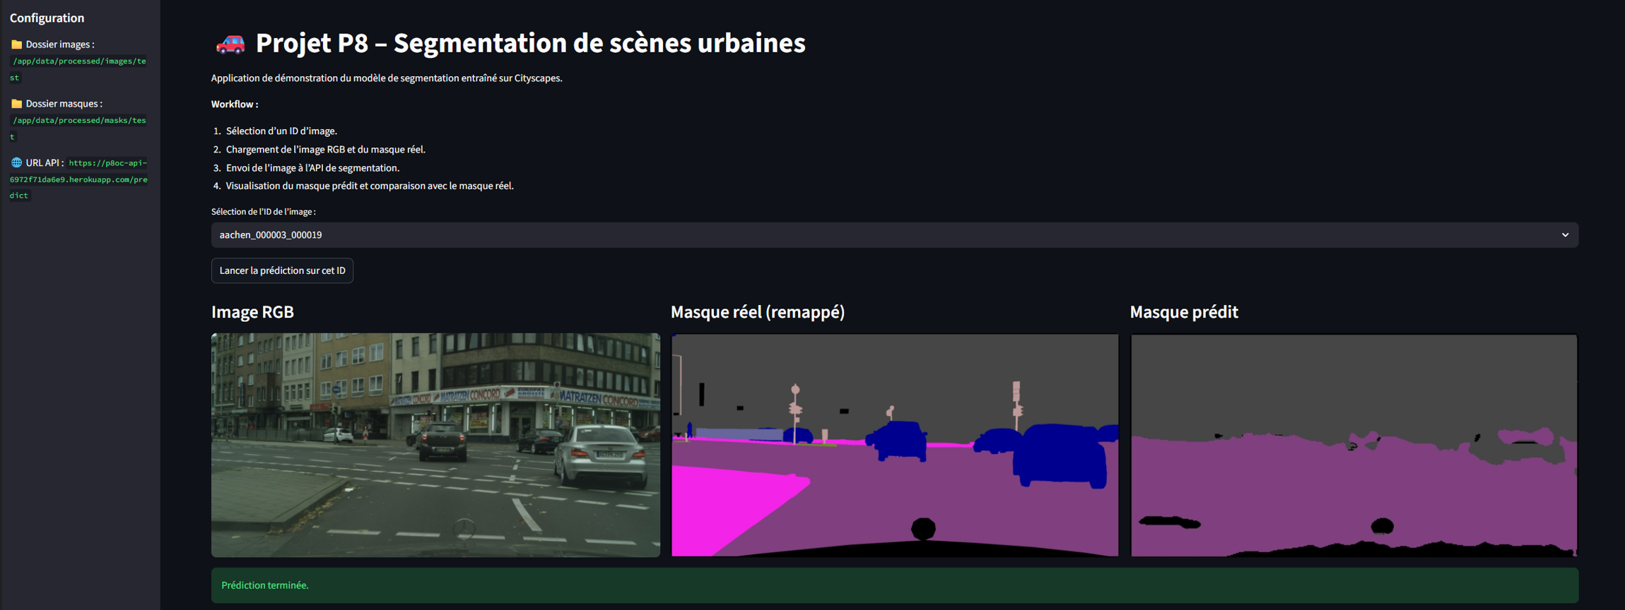
démonstration

Slide 19
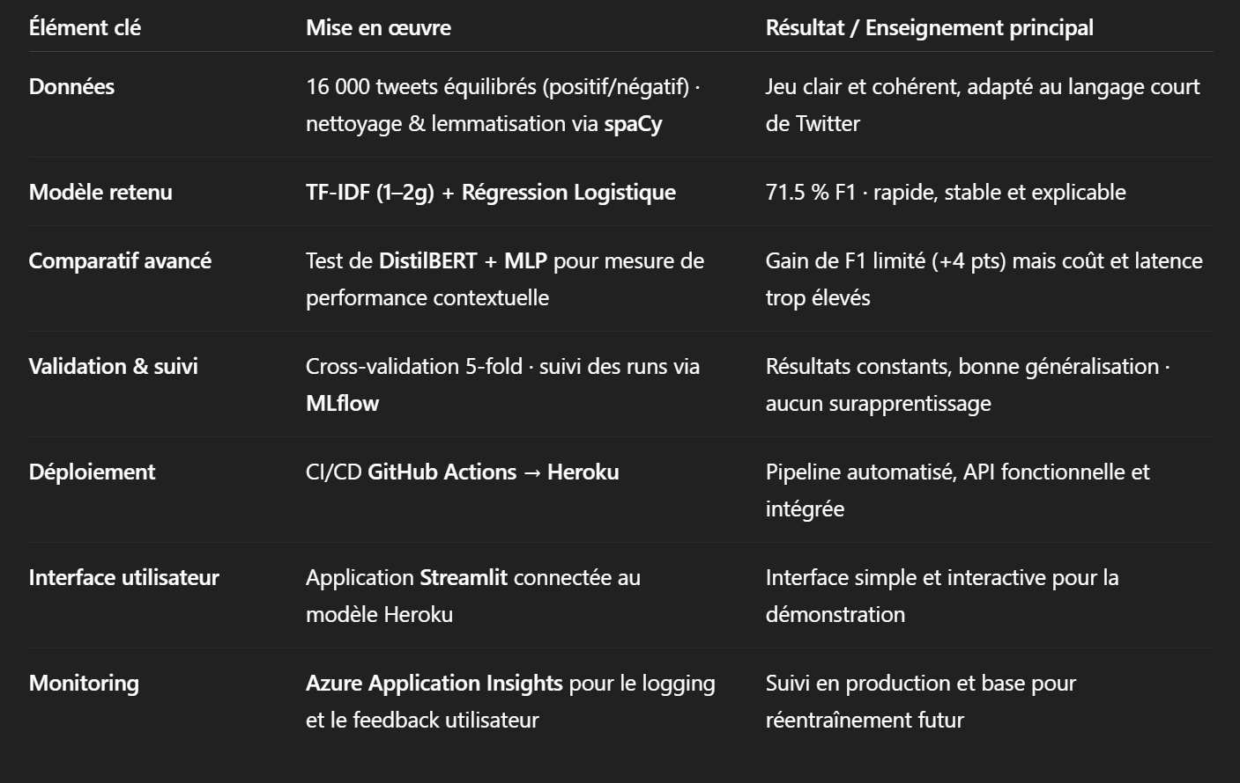
CONCLUSION

Slide 20
Merci de votre ecoute
Projet 7

